Slide 1

여행 준비 서비스
고잉
예약 메일부터 하루 일정까지
흩어진 예약을 모으고, 가고 싶은 곳을 일정으로 연결합니다.
프로젝트 발표 · 2026.10

Slide 2
고잉 / 문제
여행 준비에서 반복되는 일
예약은 끝났는데, 정보를 다시 찾아야 합니다
“체크아웃이 몇 시였지?”
“이 식당을 들렀다가 다음 예약에 갈 수 있을까?”
메일함
지도
메모
예약 시간·환불 규정
위치·이동·장소 비교
일정과 예약을 다시 대조
02

Slide 3
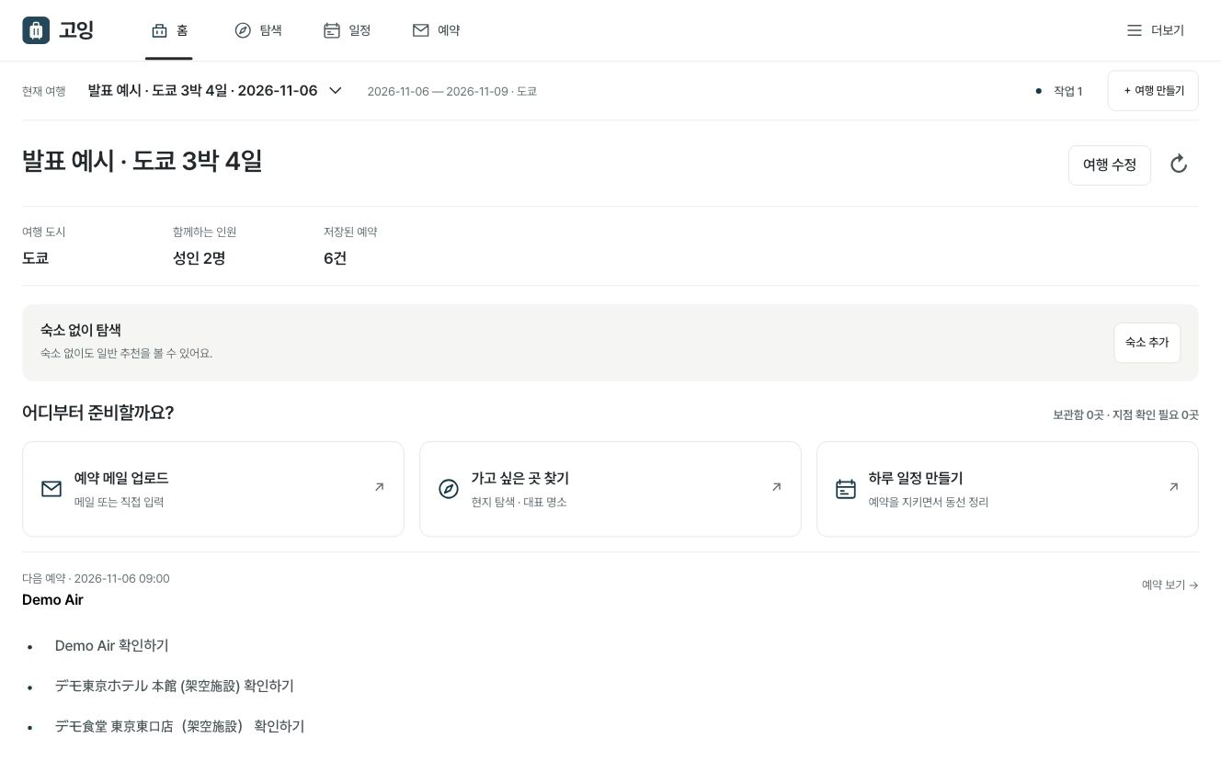
고잉 / 사용 흐름
여행 하나를 중심으로
도시와 날짜를 한 번 입력하면 다음 화면이 이어받습니다
도시·날짜를 먼저
예약 · 탐색 · 일정에서
같은 여행 정보를 재사용
숙소가 없어도 시작
필요한 조건만 나중에 추가
03

Slide 4
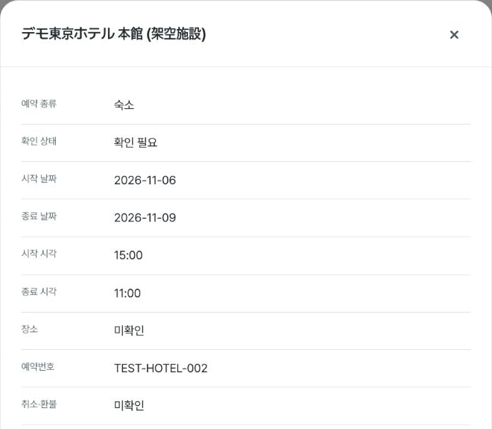
고잉 / 메일 분석
메일을 예약으로 정리하기
한 메일의 여러 예약과 왕복 항공편을 나눠 보관합니다
추출값과 교정값을 분리
AI가 읽고, 사용자가 확인합니다
복수 예약과 왕복편을 각각 저장
교정한 값은 재분석 후에도 보존
운영: gpt-5-mini + 검색 임베딩
화면: 가상 메일을 기본 분석한 예시
04

Slide 5
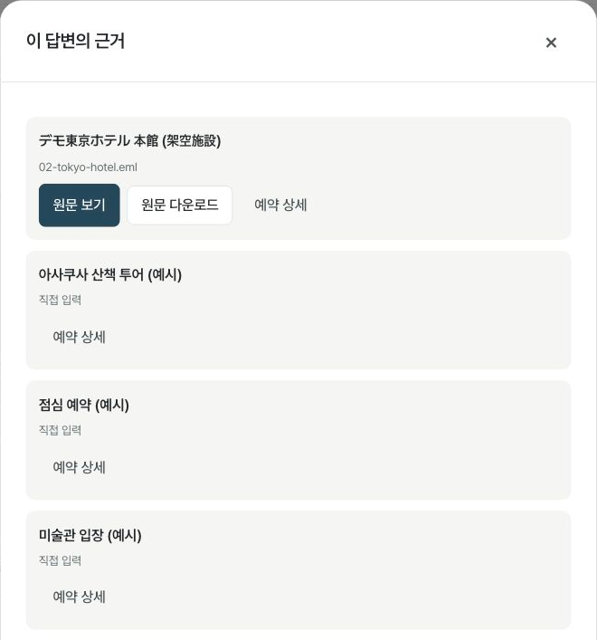
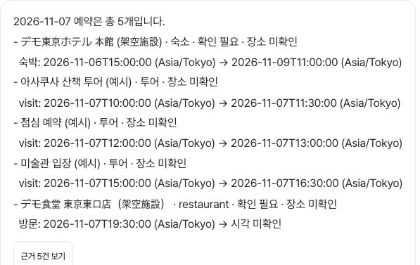
고잉 / 근거 기반 답변
하루 예약은 빠짐없이, 답변은 근거와 함께
날짜 전체 조회와 본문 검색을 구분합니다
날짜 전체는 SQL 조회 · 본문 설명은 근거 검색
05

Slide 6
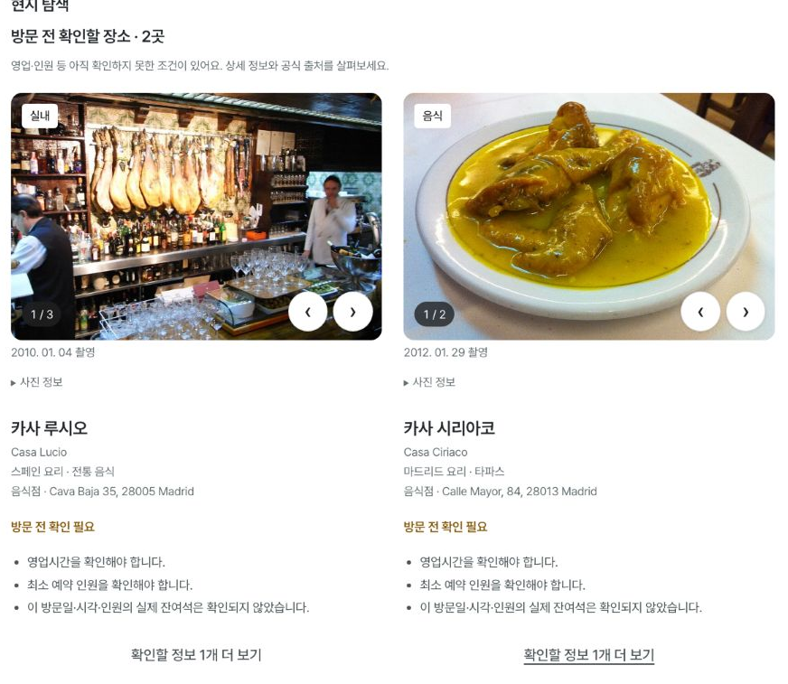
고잉 / 장소 탐색
장소를 찾고 비교하기
현지 탐색과 대표 명소를 나눠 살펴봅니다
현지 탐색 / 대표 명소
사진 · 출처 · 확인할 조건
서로 다른 최대 3곳 비교
숙소 기준 거리 조건
직선거리와 도보시간은 구분
마드리드 실제 장소 자료 · 방문 적합성 확인 필요
06

Slide 7
고잉 / 추천의 기준
모르는 정보는 남겨 두기
리뷰 언어와 현지 주민 비율은 다른 정보입니다
관측한 리뷰에서 계산합니다
현지 언어 리뷰가 많아도 주민 비율을 뜻하지 않습니다.
원문 확보 · 판별 수 · 미판별 수 · 관측 기간
엄격 리뷰 추천 OFF
실제 수집·이용 범위·언어 품질 검증 전에는 켜지 않습니다.
07

Slide 8
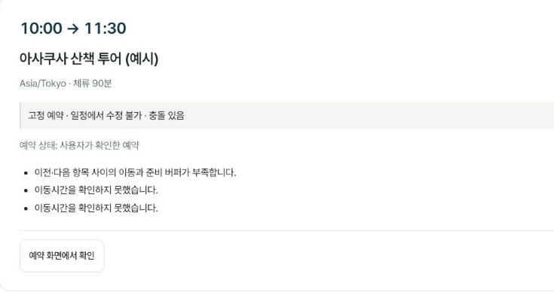
고잉 / 일정 편집
두 시간의 빈칸에 넣을 수 있을까?
체류시간과 양쪽 이동을 모두 계산합니다
13:00 → 15:00
앱 화면: 고정 예약과 충돌 표시
점심 종료부터 다음 예약까지 120분
30 + 90 + 30 = 150분
이동 + 체류 + 이동 → 30분 부족
확정 예약을 옮겨서 끼워 넣지 않습니다
합성 계산 예시
미리보기 → 적용 → 되돌리기
08

Slide 9
고잉 / 운영과 복구
실패해도 다시 이어서 쓸 수 있게
새로고침 · 서버 재시작 · 지도 검색 장애
새로고침해도 작업을 찾습니다
작업 번호·진행 상태를 DB에 저장하고 다시 조회
서버가 재시작돼도 자료를 보관합니다
Render Free + Supabase SQL · 비공개 파일 · 검색
지도 실패는 실제 오류부터 확인했습니다
연결 거절 확인 → Photon 적용 → 런던 후보 12곳
재조회 추가 지도 호출 0회 · 방문 조건까지 검증한 추천 수와는 다릅니다.
09

Slide 10
고잉 / 검증과 다음 과제
만든 것, 확인한 것, 다음에 할 것
예약에서 일정까지 연결한 비공개 베타
연결한 흐름
아직 확인할 것
예약 정리 → 질문 → 장소 탐색
→ 일정 생성·편집
도시별 자료의 충분함
실제 사용자의 만족도
다음 목표: 검색 대기와 불편한 입력 줄이기
AI의 답변뿐 아니라 근거와 실패 이후까지 설계했습니다.
기존 회귀 시험: Python 1,039 · JS 124 통과 / Python 15 skip · 2026-10-07
10

